Slide 1
iOS 9⚡️闪电开发
初级篇-使用屏幕类别（Size Class）
小波说雨燕

Slide 2
目
屏幕尺寸的抽象
录
堆叠视图的适配

Slide 3
屏幕尺寸的抽象

Slide 4
Size Class
从iOS8开始，苹果为简化屏幕适配，引入抽象的屏幕类别概念
屏幕类别用来处理不同尺寸和旋转方向
配合自动布局使用

Slide 5
宽度和高度的4种抽象组合
高度 | 宽度
 |  | 常规 | 紧凑
 | 常规 | iPad竖屏 iPad横屏 | iPhone竖屏
 | 紧凑 | iPhone 6 plus横屏 | iPhone 4/5/6 横屏
💡要对特别的设备适配，必须先指定一种屏幕类别的组合（Size Class）

Slide 6
堆叠视图的适配

Slide 7
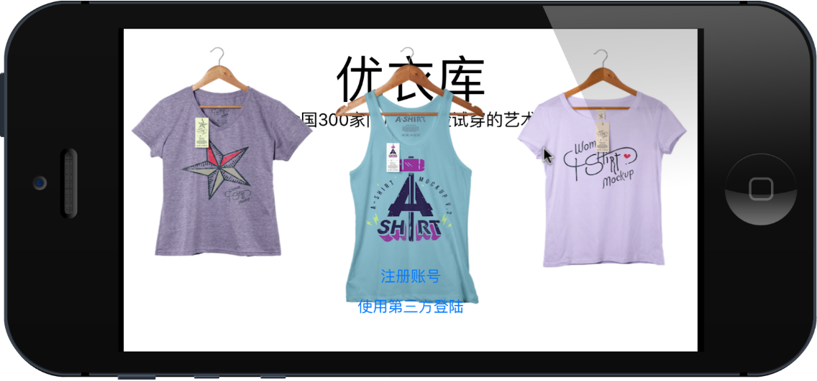
适配问题
1.以上一节demo完成版为例 https://github.com/yagamis/stackview
在iPhone横屏下
文字大小和方向需要调整
图片比例过大

Slide 8

选定Size Class,设置文字堆叠
将Size Class切换到 Any（任意） Compact
点击 + ,选Current
文字堆叠轴向：水平

Slide 9
设置图片堆叠比例
把当前Size Class下的等宽比例失效（在尺寸分栏，对应处按Del键）
然后再添加等宽约束为0.7

Slide 10
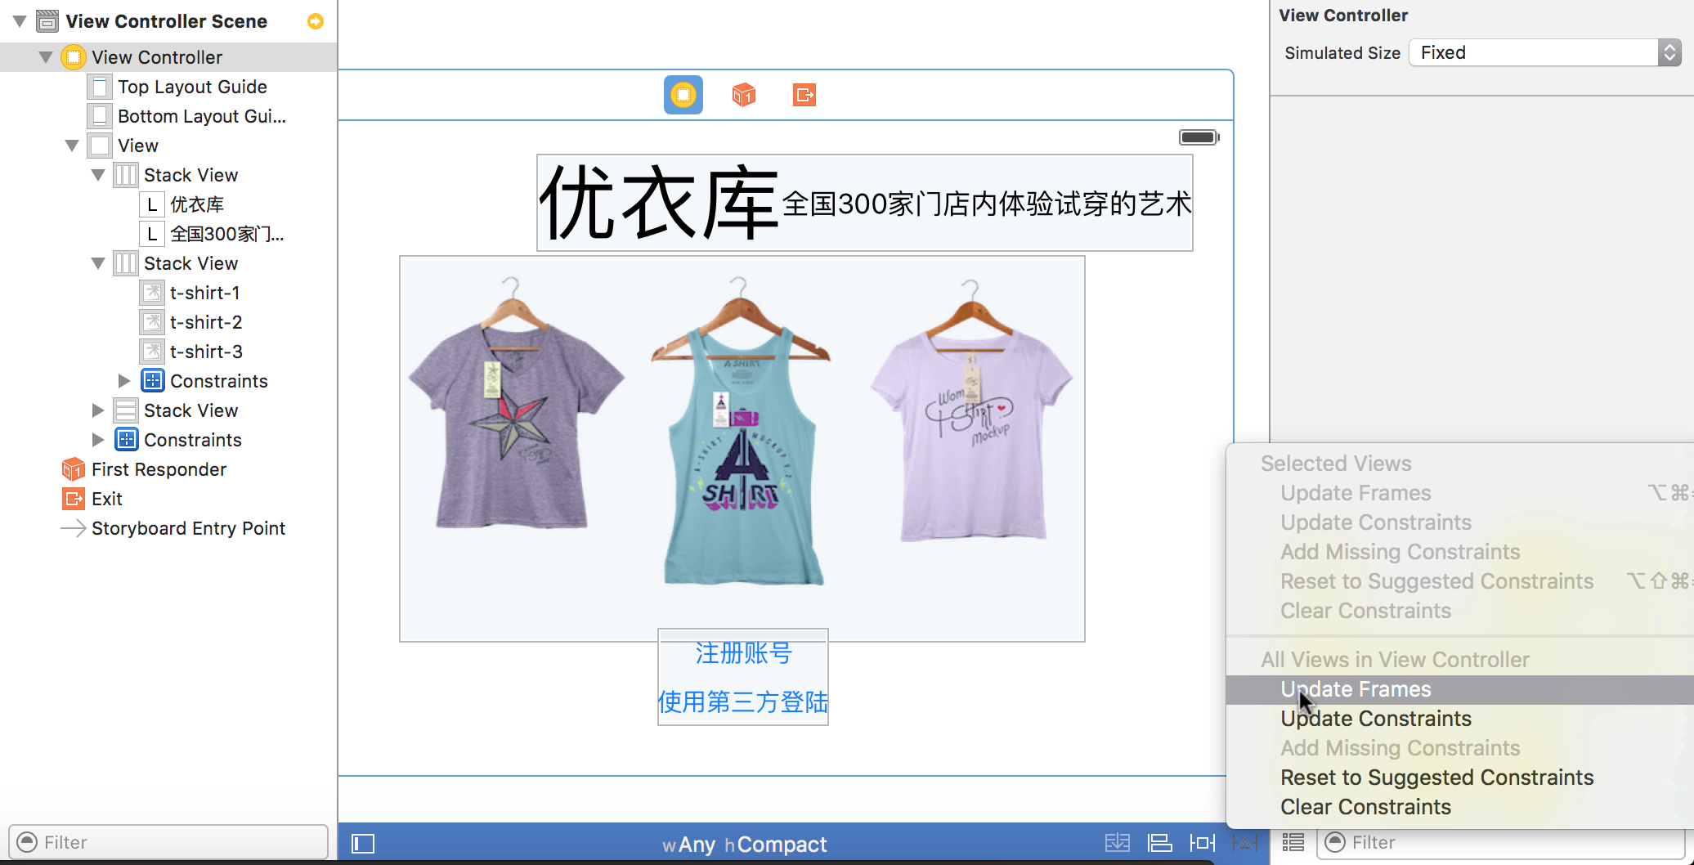
更新视图
1.选中ViewController
3.更新视图
2.点击 此图标

Slide 11
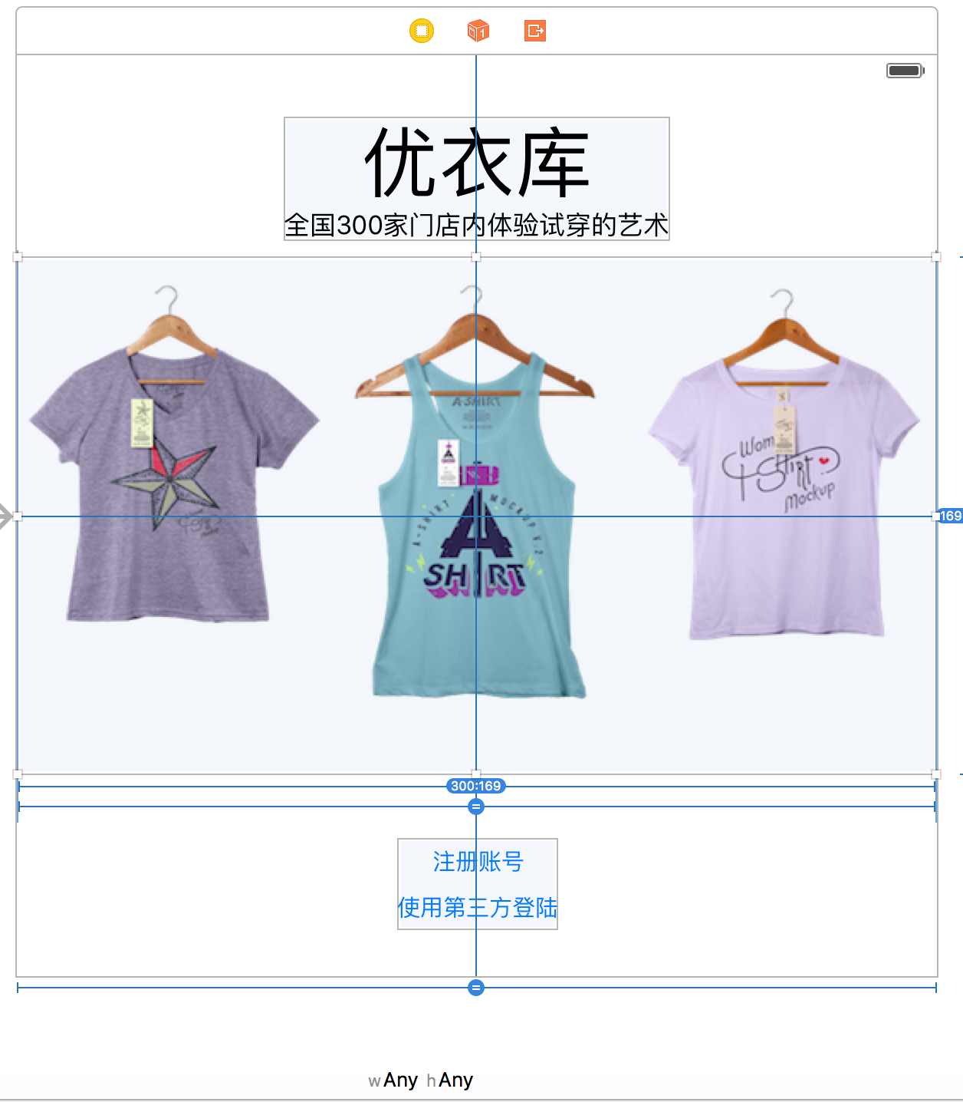
回到Any Any
不受刚才的设置影响

Slide 12
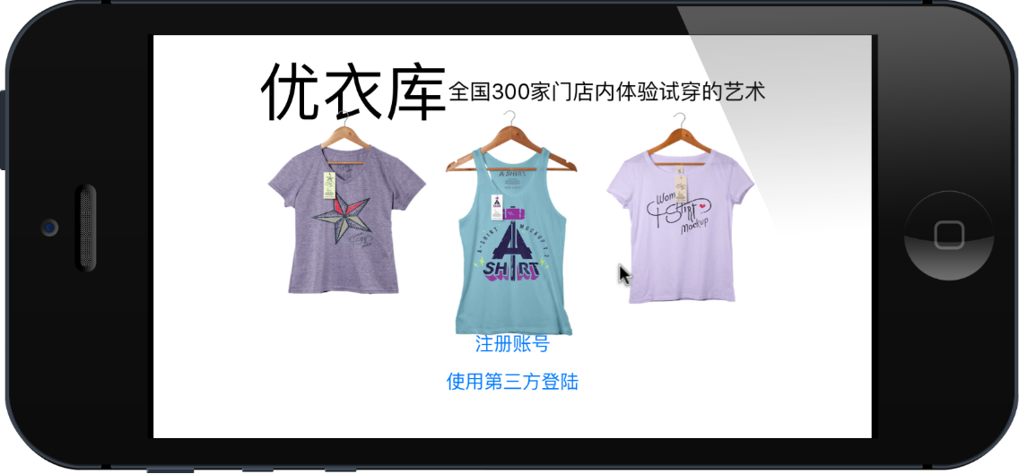
运行效果

Slide 13
开始练习!
ppt及参考代码：
https://github.com/yagamis/sizeclass

